Slide 1
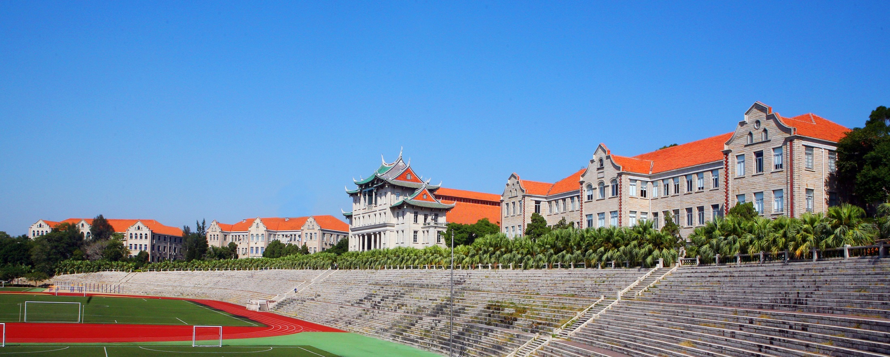
Software Architecture --- Perspective on an Emerging Discipline 软件体系结构 ------ 一门初露端倪的学科
王备战
wangbz@xmu.edu.cn
13959238599(M)
西部片区1#306（OFFICE）
Notes:
软件体系结构是在识别….的基础上，研究软件的…和…的理论和技术。

Slide 2

| 0 | 三次数学危机：正整数、微积分、集合
| 1 | 计算机的故事：机械、电子、硬件、软件
| 2 | 计算机为啥会计算：表示、运算、实现
回顾
| 3 | 软件工程：SE ? 人月神话
| 4 | 软件体系结构： 质量与结构、设计模式
| 5 | 思与悟： World with software 、+、物理学奖和化学奖（居里夫人）均花落 AI领域，最大的赢家是AI（AI教父OpenAI，DeepMind）
AI不仅会导致大量工作岗位消失 ， 而且会导致人们没办法知道到底什么才是真的
英国计算机科学家杰弗里·辛顿出生于1947年，是现代神经网络最重要的人物之一，
他的曾祖父是著名的逻辑学家乔治·布尔。
Notes:
算法根据用户的喜好，推送用户爱看的内容，坏消息都被喂老虎了，好消息都被算法推送过来了，信息被筛选和制造出来，塞满了人们的屏幕。
“傻子国王”们，正在被批量的制造出来。

Slide 3
Software Architecture
| 1 | 软件工程50年
| 2 | 第一章 概述
| 3 | 第二章 软件体系结构的研究与发展
| 4 | 第三章 软件体系结构的层次性
目录
| 5 | 第四章 软件体系结构的设计原理
| 6 | 第五章 部件与连接器
| 7 | 第六章 软件体系结构的一般描述
| 8 | 第七章 设计模式
| 9 | OO的设计法则、体系结构风格、Overview、etc.
Notes:
我们这门课的主要内容如下……..。

Slide 4
Good Heavens！For more than forty years I have been speaking prose without knowing it.
社会也许没有承认一个有非凡思想的人，但会承认非凡的思想。
把问题描述清楚，就是对问题的60%解决。
像外行一样思考，像专家一样实践。
软件开发人员在系统组织方面通常会采用特定的模式，但就大多数而言，他们对体系结构的分析和判断在很大程度上都是出于自发而且并不规范。
Notes:
软件是软件，硬件是硬件。有没有介于二者中间的某个东西？固件。软件能做的，硬件亦可；硬件可做的，软件亦可。

Slide 5
软件体系结构是在……
体系结构是指整个系统构成的基本和主体形态。
体系结构成为建立和考察系统的总体指导或基本出发点
体系结构对一个应用系统的生命周期有着非常重要的影响
软件的复杂性打破了以往硬件与软件的平衡，SA被提出了
软件体系结构是软件在设计构成上的基本、可供设计选择的形态和总体结构。
软件设计中可供选择的结构形态
每个结构概念都传达了一些信息
有关领域愈是成熟和发展，人们对结构的认识也就愈加深刻
SA概念的提出和应用，说明了软件设计技术在高层次上的发展并走向成熟

Slide 6
Chapter One 概述
Contents：
§1.1 软件体系结构的发展
§1.2 当前的软件设计
§1.3 软件设计的层次
§1.4 体系结构与软件的工程设计
§1.5 软件体系结构的知识体系

Slide 7
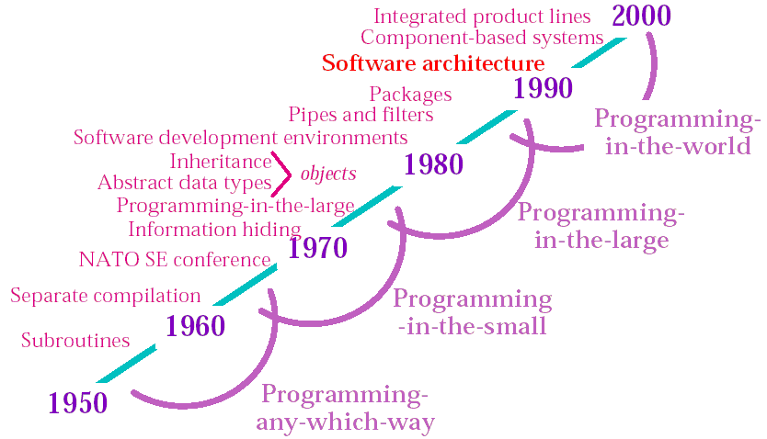
§1.1 软件体系结构的发展
SA发展
1990’s之前
使用非正式的框图；
依靠专家的特定经验；
不规范、多样地使用体系结构模式和风格。
1990’s
认识到了体系结构的价值；
开发过程中要求体系结构文档，并开始体系结构评审(但哪些文档，至今争论不休)；
产品化、商业化的体系结构标准和组件集成框架开始出现；
规范化体系结构设计中的词汇、符号和工具；
软件体系结构的书籍和课程。
2000’后
？

Slide 8
§1.1 软件体系结构的发展
软件体系结构构成
软件体系结构定义了软件的局部和总体计算部件的构成，以及这些部件之间的相互作用关系。
总的来看，体系结构是由结构和功能各异、相互作用的部件集合，按照层次构成的。
体系结构的各组成部分应该易于被重用以组成更大的或者新的系统
层次的规范性便于进行系统功能和非功能性分析
There is no standard, universally-accepted definition of the term, for software architecture is a field in its infancy, although its roots run deep in software engineering.
Garlan and Shaw对SA的定义可精简为： 体系结构 = 组件 + 连接件 + 约束 Architecture = Components + Connectors + Constrains

Slide 9
§1.1 软件体系结构的发展
体系结构的类别
概略型
需求型
设计型
体系结构的重要性
好的软件体系结构，是好的软件的必要条件。
Good architectural design has always been a major factor in determining the success of a software system.
SA在软件生命周期各阶段：项目规划、需求分析、设计、实施、评估、维护、升级……
SA对SE的贡献表现在？
Notes:
不是为了研究SA而研究SA，最终为了SE

Slide 10
§1.1 软件体系结构的发展
总的来看，体系结构是由结构和功能各异、相互作用的部件集合，按照层次构成的。
SA对SE的贡献
开发团队的组织结构；
捕获需求；
设计方案的选择；
分析和描述复杂系统的高层属性；
人员交流；
技术进步；
……

Slide 11
§1.1 软件体系结构的发展
开发团队的组织结构
按体系结构设计出的组件，划分开发小组；
构建新的类似系统时，每个小组贡献自己的组件。

Slide 12
§1.1 软件体系结构的发展
捕获需求
软件相似性存在否？
通过对相似系统的总结、吸收，更利于理解新的相似系统的需求；
用户在旧系统基础上提出新需求。

Slide 13
§1.1 软件体系结构的发展
设计方案的选择
设计是一种不断生成目标和备选方案的过程；
有众多已有体系结构供参考；
通过对体系结构的度量，可知哪种体系结构最有效。

Slide 14
§1.1 软件体系结构的发展
分析和描述复杂系统的高层属性，方便人员交流
知道了采用的体系结构，也就知道了此系统有何优缺点；
B /S ;C / S ; MVC ; Singleton
对体系结构的命名，使交流变得简单。

Slide 15
§1.1 软件体系结构的发展
技术进步
技术和方法的关系；
每个新的体系结构的诞生，都给技术的进步带来深远影响：
WWW
CORBA
AJAX
JavaEE
.NET
MVC
…

Slide 16
§1.1 软件体系结构的发展
SE的目标是什么？
软件质量

Slide 17
§1.1 软件体系结构的发展
软件质量
运行时质量；
非运行时质量；
体系结构质量。

Slide 18
§1.1 软件体系结构的发展
通过观察可以得知的质量
它是否在做你所期望的事情？
它用起来方便吗？
计算结果正确吗？
算了多久？
它多久崩溃或者停止工作一次？
……

Slide 19
§1.1 软件体系结构的发展
通过观察不能得知的质量
这个系统开发了多久？
被测试了多久？
被集成了多久？
它的成本是多少？
很容易修改吗？
Windows10代码多少行？Windows11 ？
……
Notes:
Windows 10约有1亿行代码，Windows 11代码约为5亿行

Slide 20
§1.1 软件体系结构的发展
软件质量
了解了一个方面的质量，并不能对你了解其他方面的质量有多大帮助；
但，如果改变结构从而提高一个质量，经常会影响其它质量；
体系结构的选择极大地影响软件质量，但并不能影响所有的质量；
体系结构只为获得某个质量创造条件，但并不能保证肯定获得。
软件的质量属性？

Slide 21
§1.1 软件体系结构的发展
SE的目标是什么？
软件质量

Slide 22
§1.1 软件体系结构的发展//20250304
影响软件质量的因素
Correctness
Functionality
Performance
Security
Robustness
Availability
Usability
Modifiability
Portability
Reusability
Integrability
Testability
Compatibility
Economy
Notes:
不可测，则不可控。科学，让不可测可测，进而可控。

Slide 23
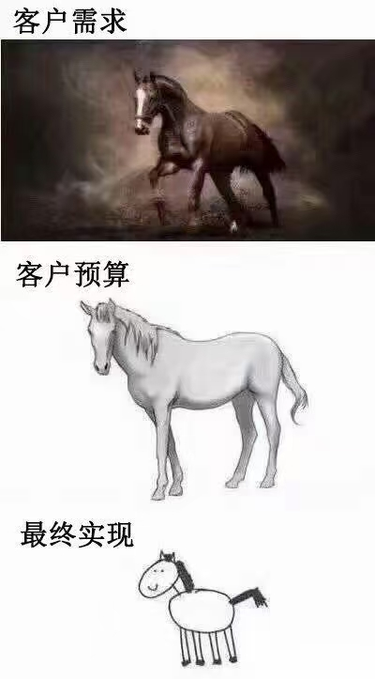
§1.1 软件体系结构的发展
Correctness/Functionality 功能正确
定义：做该做的事情，并且作得对。
有的时候不知道什么是该做的
该做的做了，不该做的也做了。手术很成功……
软件只能被发现有错，不能被证明无错。
正确性与体系结构无关：
两个同样功能的软件体系结构必须相同吗？

Slide 24
§1.1 软件体系结构的发展
Performance性能
定义：系统的响应时间，硬件资源的占用率。
Make it right before you make it fast .
Architect的手段：
分而制之；
监测与调节；
资源申请与释放机制。

Slide 25
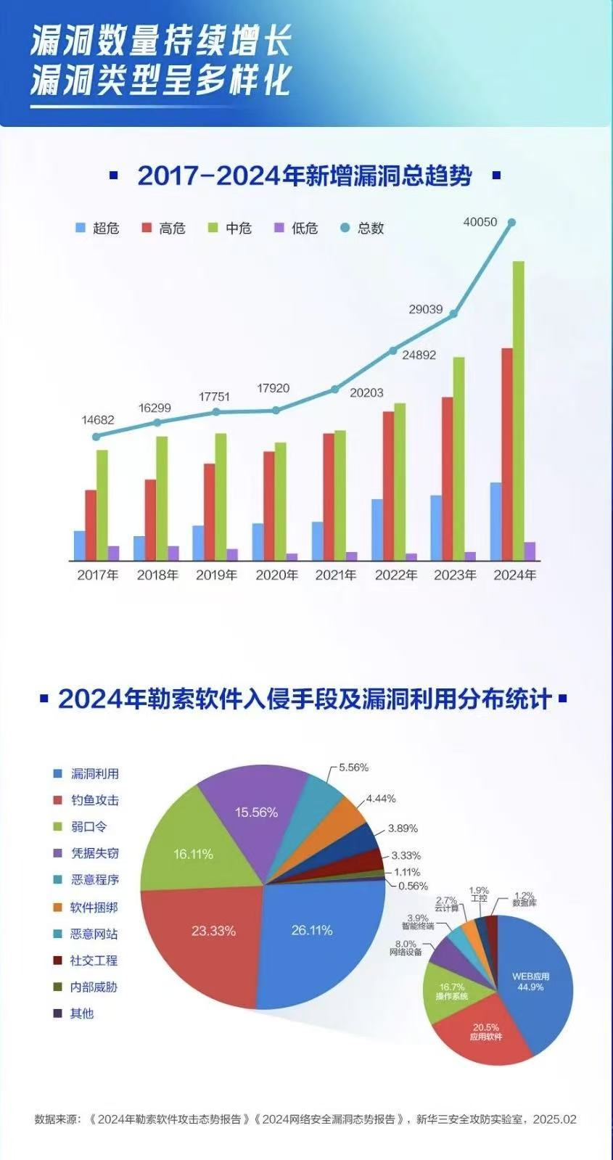
§1.1 软件体系结构的发展
Security 安全
定义：在对合法用户提供服务，
阻止未授权用户的使用企图。
Architect的手段：
入侵监测；
防火墙；
加密与解密；
提供最少的入口；
安全核心和外壳。

Slide 26
§1.1 软件体系结构的发展
Robustness/Availability 鲁棒性、可信性、健壮性
定义：能长时间正确运行并快速从错误状态恢复到正确状态。
没有绝对的健壮。
Architect的手段：
广泛适用的错误恢复策略；
提防不可靠的传送；
冗余关键部件和通讯线路（通信网络中的频分、时分、空分；飞机的多个发动机…）；
现场切换能力；
监测活跃状态和错误报告；
错误产生、捕获和传播的模板；
快速恢复或启动策略。
Notes:
一棵树上长出不同的果实可能么？看见小孩的画，我还批评孩子。

Slide 27
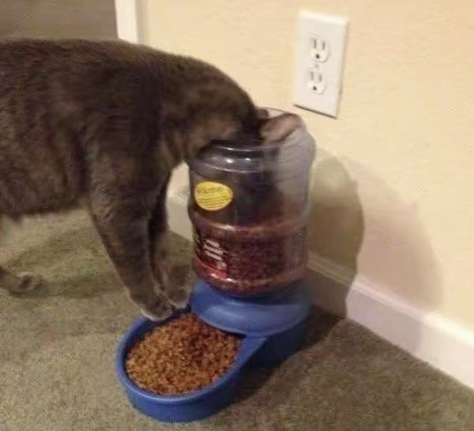
§1.1 软件体系结构的发展
Usability/Ease of use易用性
定义：最终用户容易使用和学习。
Don’t pretend you know the user，you don’t.
Architect的手段：
仿照现有的工具和环境；
统一的界面外观和工具；
统一风格的帮助。
Notes:
学习是有代价的，因此….

Slide 28
§1.1 软件体系结构的发展
Modifiability适应性
定义：系统很容易被修改从而适应新的需求或采用新的算法、数据结构的能力。
改一个组件比改多个组件要容易。
但改变一个体系结构则难得多。
组件由体系结构定义，所以体系结构对此影响很大。
Architect的手段：
稳定的功能分解与分配；
信息隐藏和抽象；
分层；
退耦。

Slide 29
§1.1 软件体系结构的发展
Portability移植性
定义：软件可以很简单地在平台间移植。
Architect的手段：
为平台/网络独立分层；
建立接口标准。
Notes:
为何要移植？移植比重新开发经济、可靠且省时。

Slide 30
§1.1 软件体系结构的发展
Reusability 重用性
定义：在新系统中应用已有的组件。
Architect的手段：
规则和小型的模式；
建立应用框架；
建立产品线体系结构。
Notes:
为啥要重用？

Slide 31
§1.1 软件体系结构的发展
Integrability 集成性
定义：让分别开发的组件在一起正确的工作。
Architect的手段：
最小化接口的复杂度；
限制交互机制和协议的数量；
建立产品线体系结构；
统一的命名规范。

Slide 32
§1.1 软件体系结构的发展
Testability可测性
定义：让软件容易被证明是错的。
Architect的手段：
自检、捕获、回放、故障注入和报告；
一致的错误处理方式。
Notes:
测试的代价可能很大。台式计算机开机时候硬件声音意味着其健康状态。

Slide 33
§1.1 软件体系结构的发展
Compatibility兼容性
定义：易于把软件元素和其他软件结合。
文件格式、数据结构、用户界面。
Architect的手段：
中间件。

Slide 34
§1.1 软件体系结构的发展
Economy 经济效益
定义：开发成本、开发时间和对市场的适应能力。
Architect的手段：
正确的选择体系结构；
组件重用；
Modifiability。

Slide 35
§1.1 软件体系结构的发展
关于质量的教训
对要达到的质量做好计划，把它们设计到体系结构中去；
理解各种体系结构的质量表现很重要，注意折衷；
控制好实现环节，不要让体系结构的贡献被糟糕的实现消灭。

Slide 36
§1.1 软件体系结构的发展
怎样提高质量？我们能做的是，使体系结构：
易于理解；
可度量；
可复用；
可文档化；
易于交流和执行。

Slide 37
§1.1 软件体系结构的发展
好的体系结构，与大多数好的设计一样
是一系列相容的原理和技术的产物，在项目的各个阶段保持一致（知行合一）；
在各种变化面前表现出弹性；
在产品的整个生命周期中充当向导；
重用成熟的工程知识。

Slide 38
§1.2 当前的软件设计
现状：
相对于硬件，软件不会“磨损”。软件的运行和使用期间，没有硬件那样的机械磨损、老化问题。
但，软件会“退化”。软件的维护比硬件的维护要复杂得多，与硬件的维修有着本质的差别：
软件的“退化”（软件的退化由修改或者最初的设计或编码的错误而引发）
在其生命期中，软件会经历修改（维护），这些修改，有可能会引入新的错误。
软件维护要比硬件维护复杂得多
当硬件部件磨损、故障时，可用另一个零件替换它；
但对于软件，每一个故障都表明设计或编码存在错误 。

Slide 39
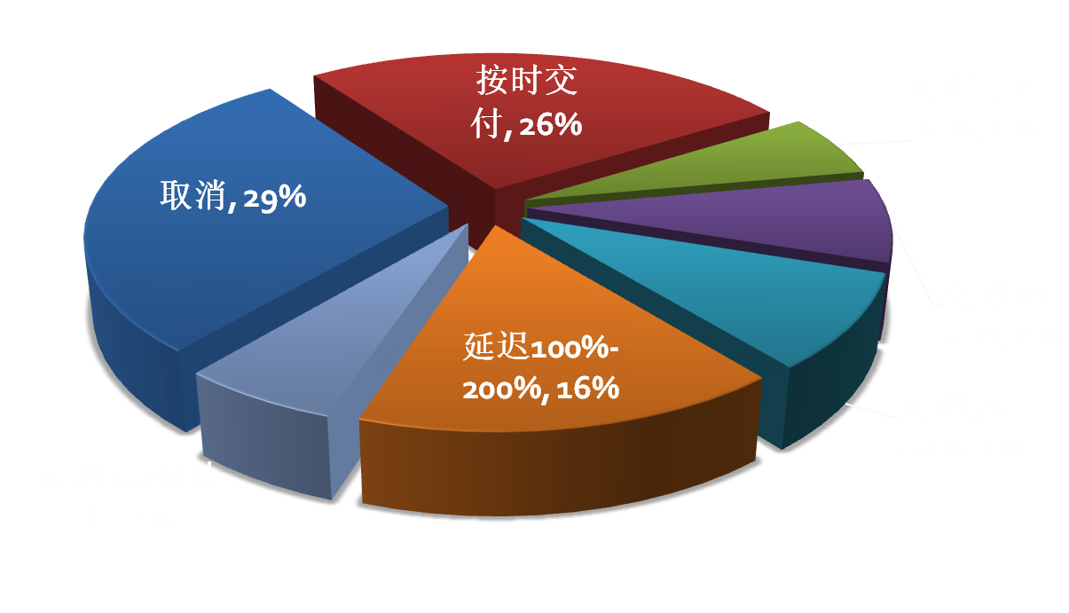
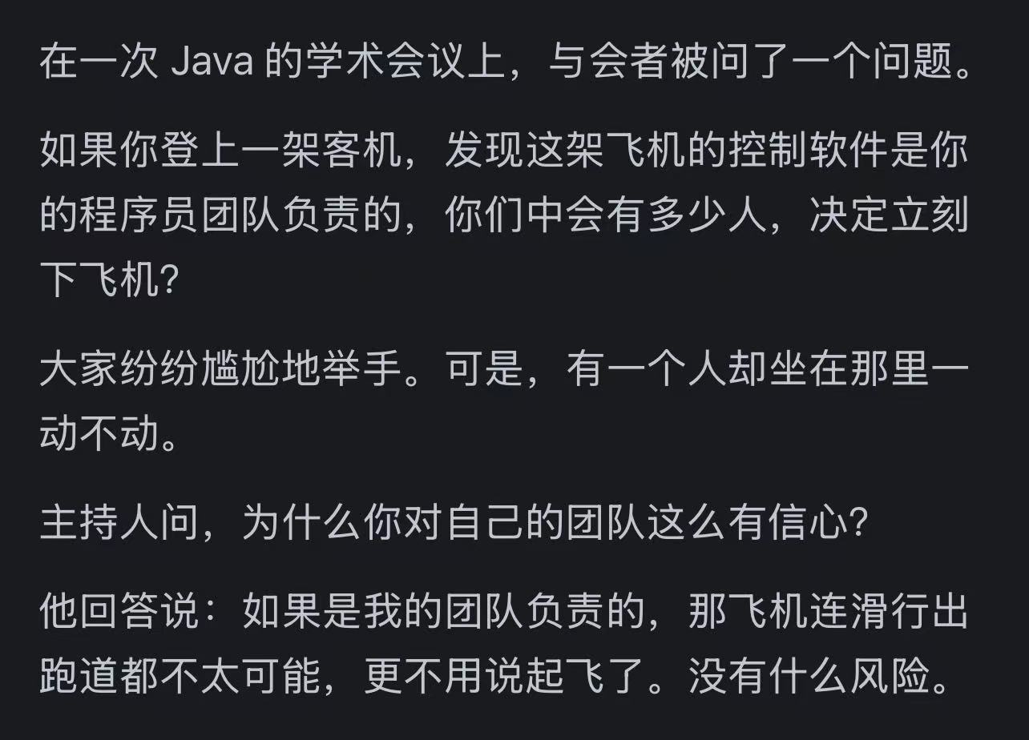
§1.2 当前的软件设计
现状：
SE CRISIS：软件开发和维护过程中遇到的一系列严重的问题
Standish Group（美国专门从事跟踪IT项目成功或失败的权威机构）对软件项目的统计：
这些有问题或失败的项目带来的直接损失占当年全美IT投资额的近40%。
所有的项目中：
平均超期189%；
平均超预算222%；
80%的资源被开销在维护上;
导致项目失败的最重要原因与需求有关。
Notes:
美国专门从事跟踪IT项目成功或失败的权威机构
目前项目的成功率仍低至34%
导致项目失败的最重要原因与需求有关

Slide 40
§1.2 当前的软件设计
现状：
软件是：一套成体系的元素及对象。
特点：
几乎每个软件项目都是新的
新的需求、新的技术、新的部署方式等。
每个项目都是在不断变化的
只有“变化”是不变的。
软件项目风险很大
据统计真正按期、按预算完成的不到20%。
软件项目是团队活动
人多不一定力量更大。
软件相当复杂、昂贵，其价值无法精确量化
用户往往觉得软件是很好修改的东西。
文档
与程序开发、维护、使用有关的图文资料
1
程序
2
3
数据
能够完成预定功能和性能的可执行指令
使得程序能够适当地操作信息的数据结构
Notes:
前面説过：软件是业务逻辑，UI，通信，存储的综合体。

Slide 41

§1.2 当前的软件设计
主要问题：
软件集成能力欠缺，生产效率低。因为：大多数软件是都是全新开发，废旧立新现象严重。
质量无法保障，可维护性差。因为：主要原因是需求把控能力不足。
交付进度难以估计。因为：软件的开发尚未完全摆脱手工工艺的开发方式。
软件成本占比系统成本上升。因为：相对于硬件，软件开发、维护更加困难。
文档与软件匹配度低，未能起到指导作用。因为：软件文档资料欠缺或质量差。
……
Notes:
先把问题描述清楚是对问题的60%的解决。From《科研成果之道》

Slide 42
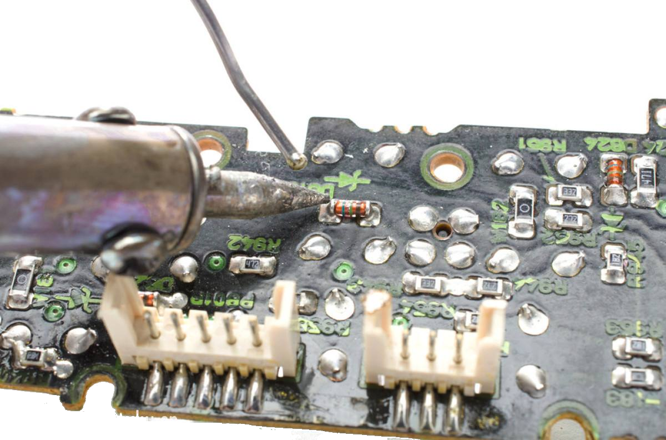
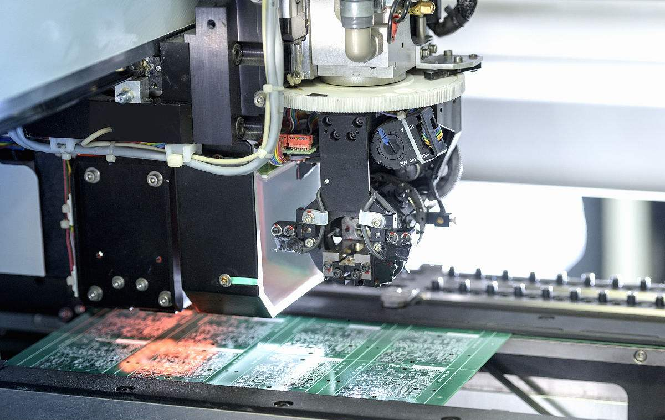
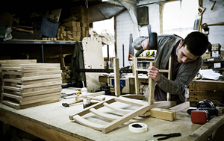
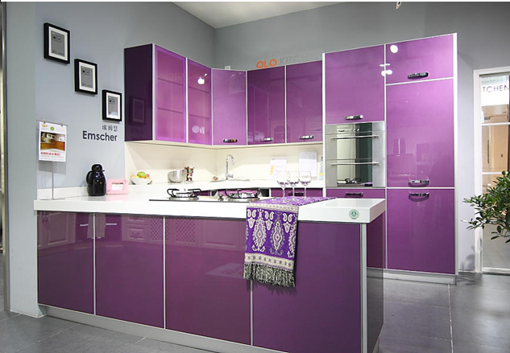
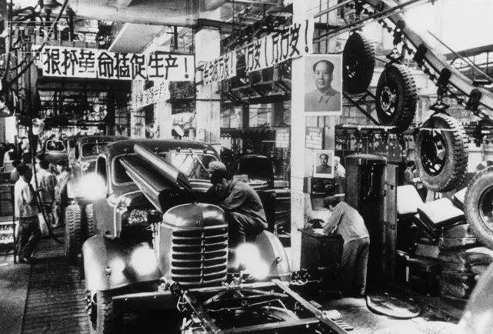
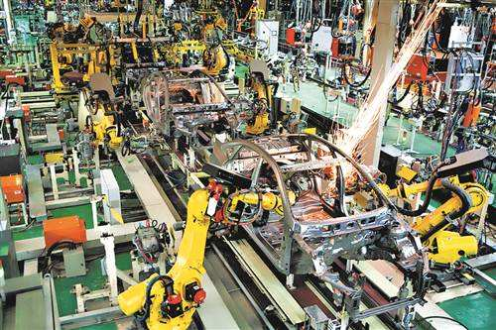
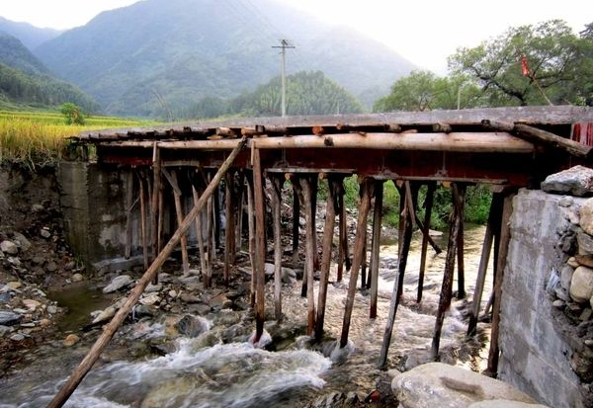
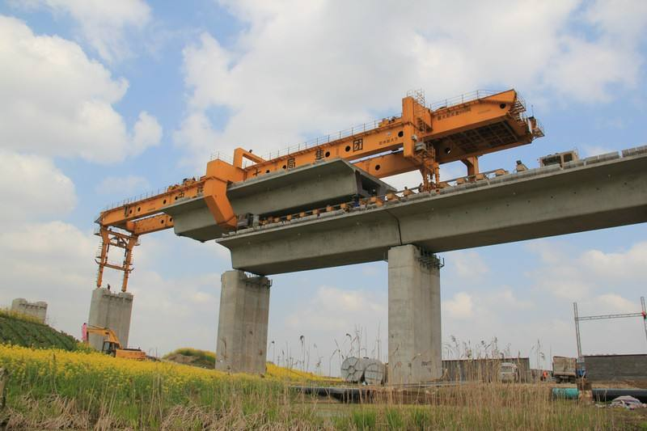
§1.2 当前的软件设计
其他行业给我们的启示
电子
电子
家具
家具
造车
造车
建桥
建桥
Notes:
模块化，组装化，可视化，标准化，智能化，规模化

Slide 43
§1.2 当前的软件设计
其他行业给我们的启示
30年生产模式转变
制造业模式发展分析
手工生产为主
自动化设备生产为主
 | 三十年前的制造业 | 近年的制造业
模式 | 以劳动力密集型为主 | 以自动化生产工具为主
投入 | 持续投入人力成本 | 一次投入设备成本
产出 | 小批量生产 | 规模化生产
特点 | 生产效率低，质量不稳定，可维护性差 | 标准化程度高，质量稳定，可维护性强
Notes:
我们再看看其他行业的现状。

Slide 44
问题解决 途径思考
§1.2 当前的软件设计
软件行业可借鉴制造业的生产管理模式
行业间模式映射分析
 | 制造行业 | 软件行业
方法 | 工艺+工序 | 开发方法+步骤
资源 | 原材料+组件 | 代码+构件
工具 | 机床+设备 | 开发工具（环境）
质量 | 检测+评审 | 软件测试
交付 | 运输+培训 | 上线+培训
运维 | 维修+保养 | 补丁+升级
Notes:
软件行业：似乎问题都解决了，但，似乎都没有解决。

Slide 45
§1.2 当前的软件设计
体系结构的设计选择对于软件的长远成功是至关重要的
体系结构描述的不规范性
习惯势力；
传统的软件设计是开始于总体概念和代码的。
体系结构的理论和工具
解决软件复杂性和工程设计的必由之路。
Notes:
解决问题的切入点：设计！体系结构的设计！
SA当前的情况：乏善可陈！

Slide 46
§1.3 软件设计的层次
软件体系结构是……，总得来说……
层次划分是人们考虑并解决问题的方式方法
网络层次、硬件层次、系统层次、数据库模式的层次、 etc.
每个层次的设计可单独进行；
低层次级为了高层次级服务；
每个层次都包括：
构成系统的部件；
部件合成系统的规则。
软件设计的层次
结构级；
代码级；
执行级。

Slide 47
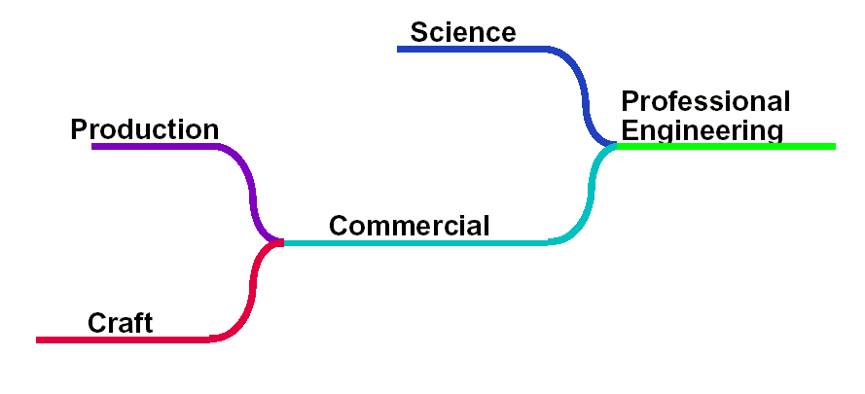
§1.4 体系结构与软件的工程设计
什么是“工程”？
定义有很多，通常来说：
用最少的代价解决问题 ...
... 目的是处理实际的难题 ...
... 以科学知识为手段 ...
... 建造工具 ...
... 服务于人类
目标：使普通人能做以前只有专家圣手才能做的事情
工程的进化

Slide 48
§1.4 体系结构与软件的工程设计
实现体系结构指导下的软件工程设计，关键就是要建立软件结构的分析和构造方法。
软件复用技术是范例
部件的抽取
识别部件之工作环境
软件复用就是具有特定性能的模式或部件在不同应用中的多次频繁使用。
部件
模式
体系结构对于软件具有宏观的视角，但体系结构设计的问题包含了软件结构的各个层次。
软件体系结构风格为大粒度的软件重用提供了机会。

Slide 49
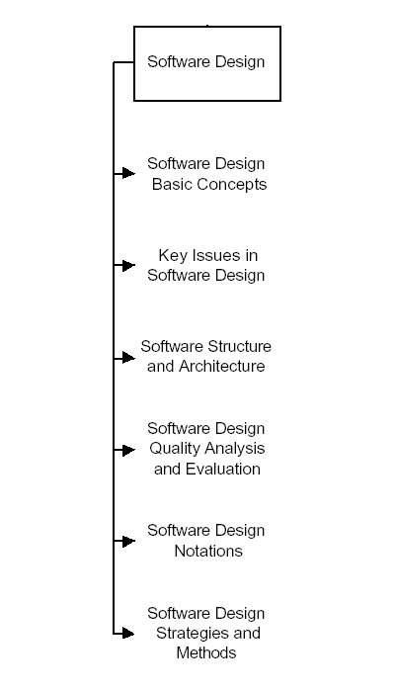
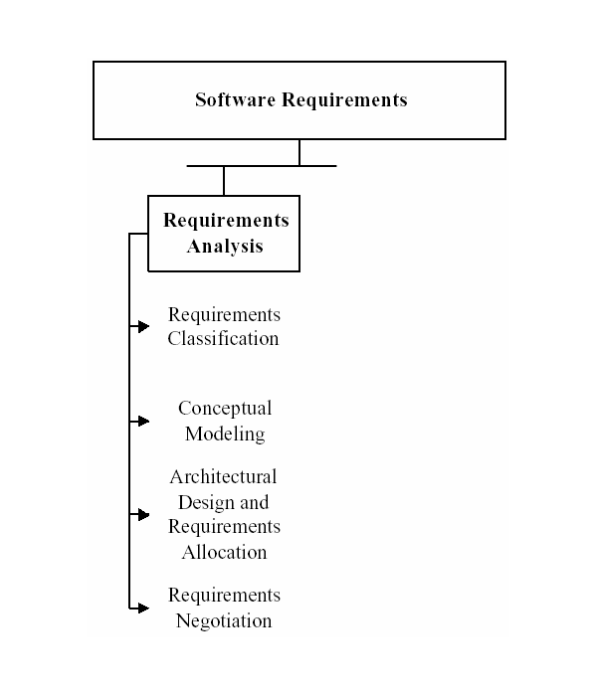
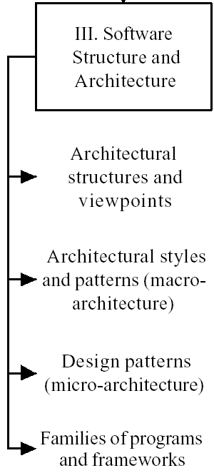
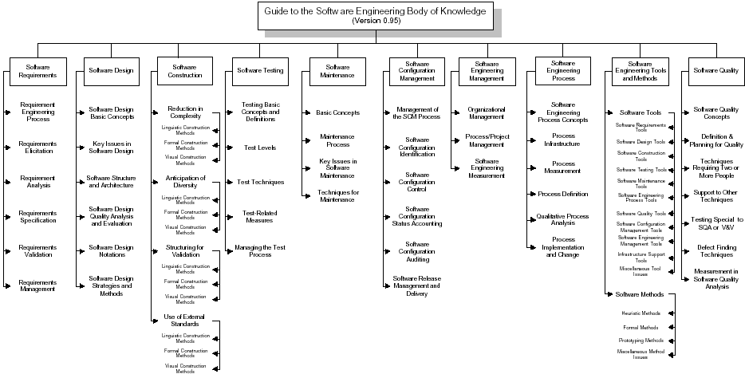
Guide to the Software Engineering Body of Knowledge (SWEBOK) from http://www.swebok.org/ © IEEE

Slide 50
§1.5 软件体系结构的知识体系
软件的体系结构应该是一个关于软件构成方面的具有层次性的知识体系。
宏观的软件层次（高、中、低）
软件的硬件层、基础控制描述层、资源及管理调度层、系统结构模式层、领域应用层
软件体系结构的概念不仅是几十年软件发展的反映，也是现时各类软件构成的实现。
接近
计算机
硬件
接近
应用
问题

Slide 51
Homework 2：Reading
软件架构师应该知道的97件事
Homework：试列举出你认为10件重要的事情，并简要说明为什么？
Deadline：下周一（2025.3.17）前提交至FTP。作业文件命名同以前。

Slide 52

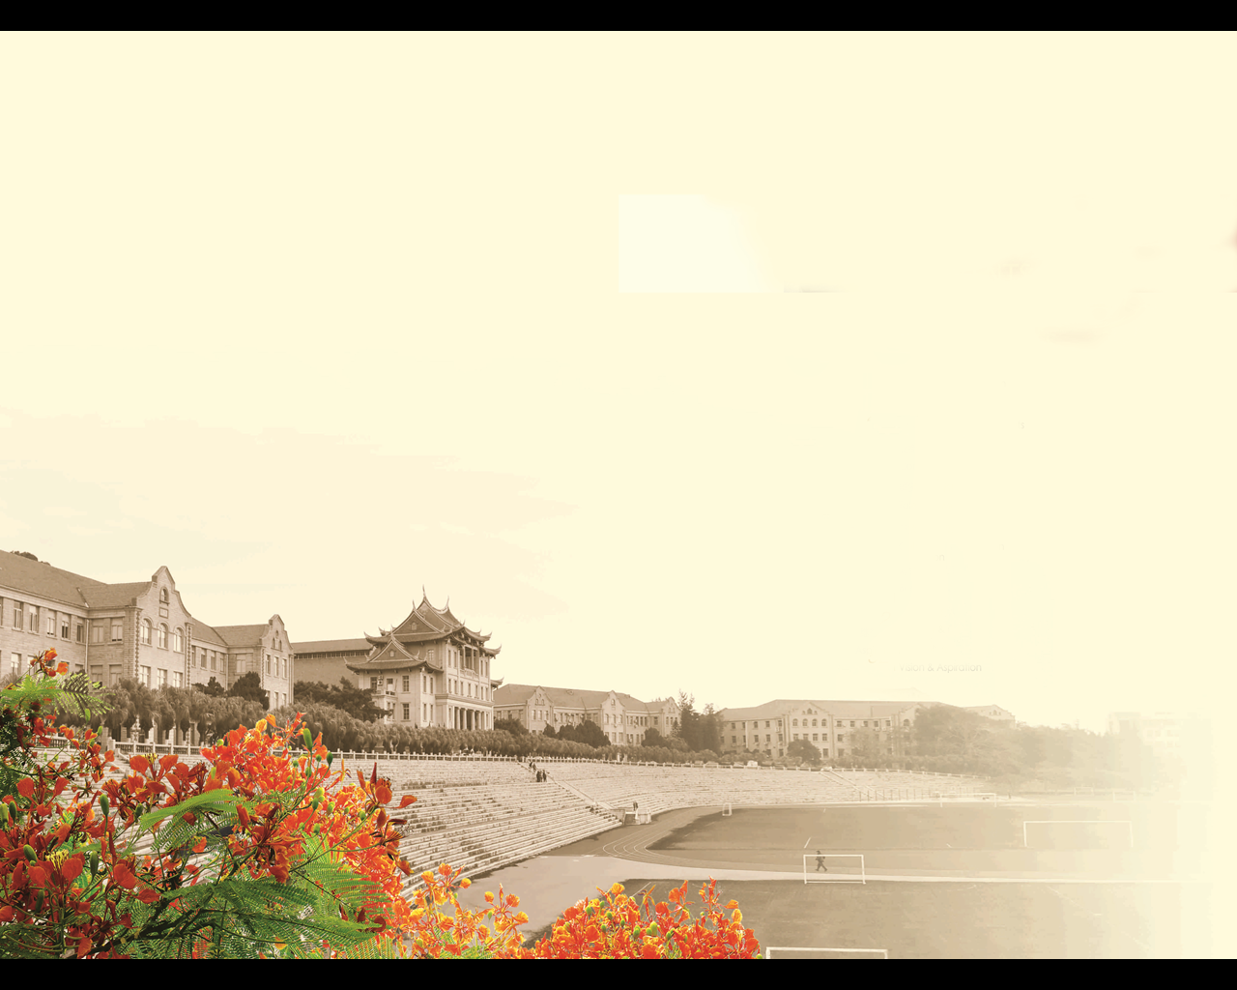
Welcome and Enjoy!

